Slide 1
Kultuuriretk IV rühm
Helena Ije, Rasmus Õisma,
Kristin Talimets, Susann Kõomägi, Marianne Leibur, Kaari Kink
11.b klass
mai 2015

Slide 2
Teekonda alustasime kell 14:25

Slide 3
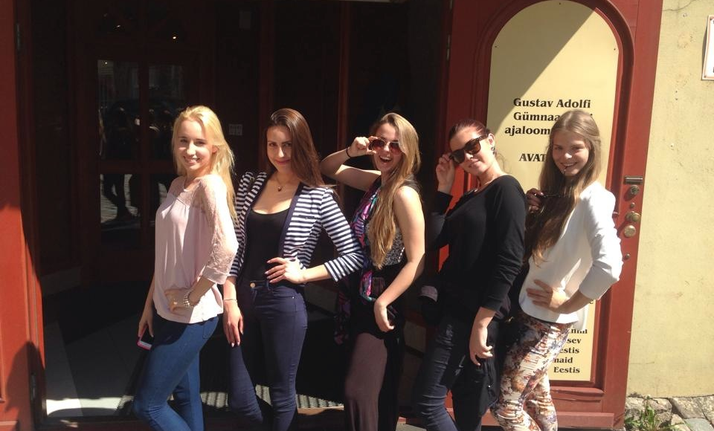
Gustav Adolfi Gümnaasiumi ajaloomuusem

Slide 4
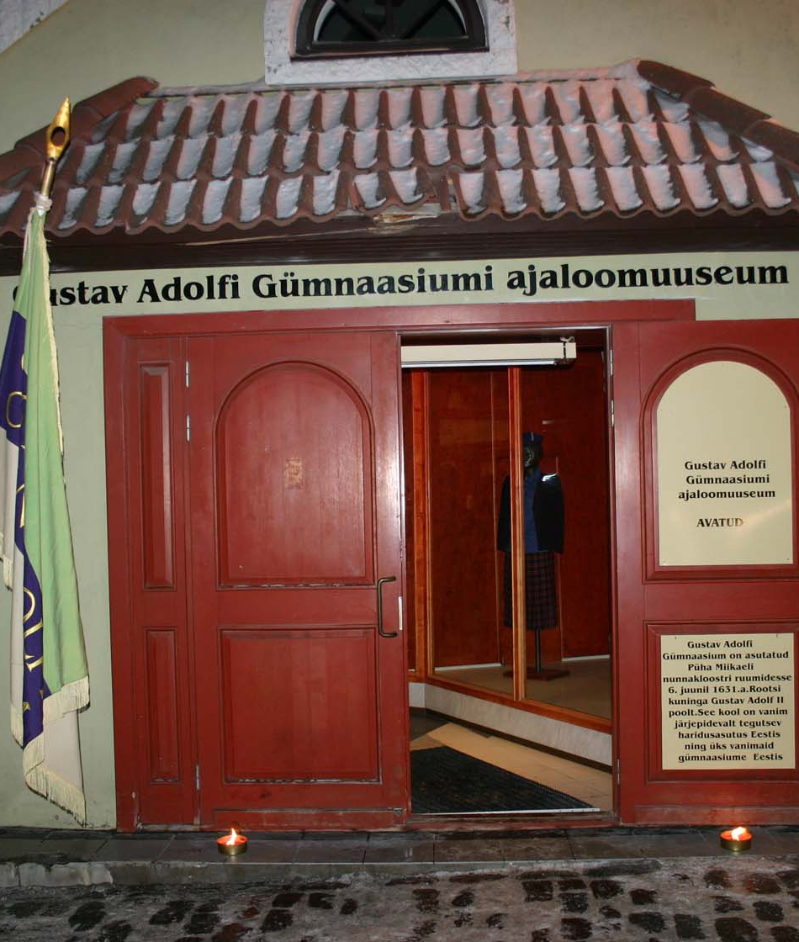
Mis aastal asutati GAG ajaloomuuseum?
Muuseum asutati 3. novembril 2006. aastal seoses gümnaasiumi 374. aastapäeva tähistamisega;
varem pääses majja ainult läbi võimla;
rohkelt fotomaterjali, esemeid;
kooli loomine, varasem ajalugu;
täieneb pidevalt.
Facebook: Gustav Adolfi Gümnaasiumi ajaloomuuseum

Slide 5
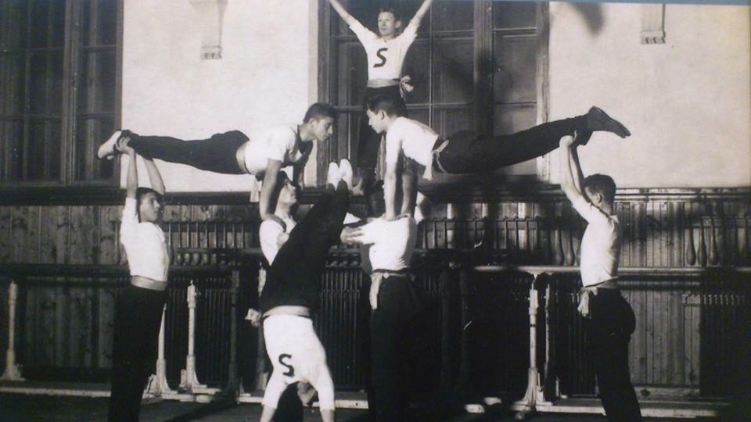
Koolipoisid vastvalminud võimlas 1913. aastal

Slide 6
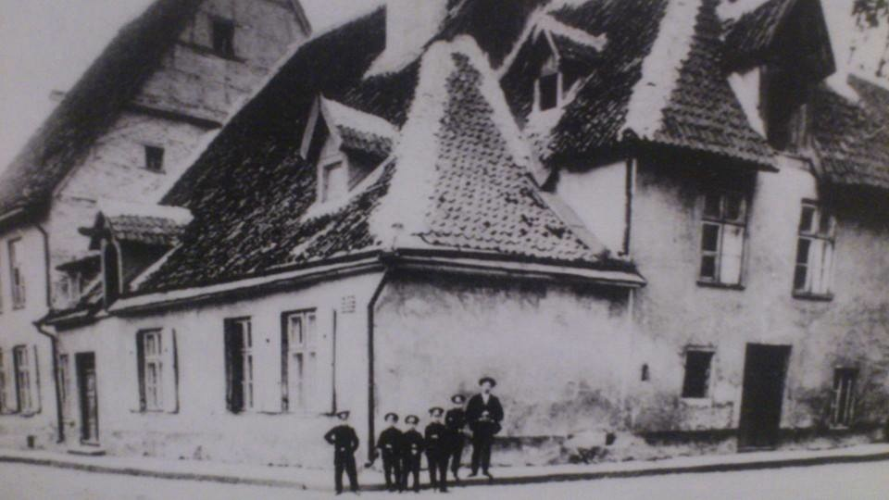
Aastatel 1754-1756 kerkis Suur- ja Väike-Kloostri tänava nurgale kooli õpetajate korterite maja. Selle asemele ehitati 1910-1912 võimlamaja koos ametikorteritega.

Slide 7
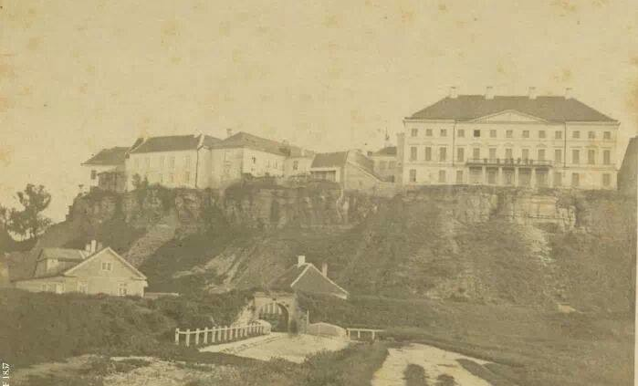
Üks vanimaid fotosid Tallinnast

Slide 8
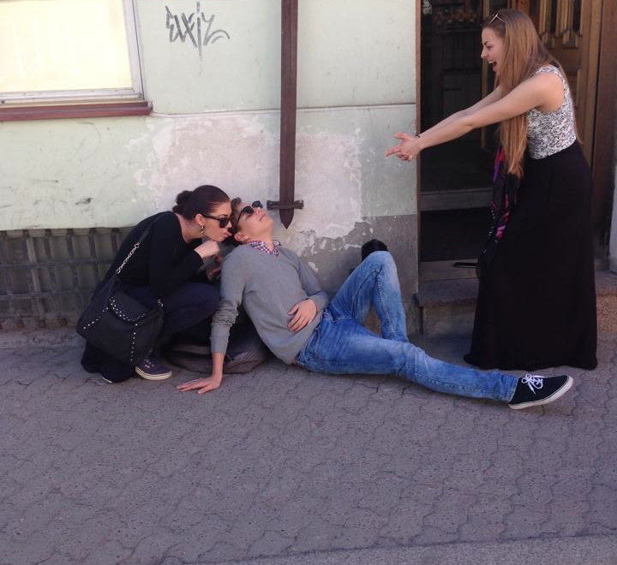
Eduard Vilde maja
Nunne tänaval

Slide 9
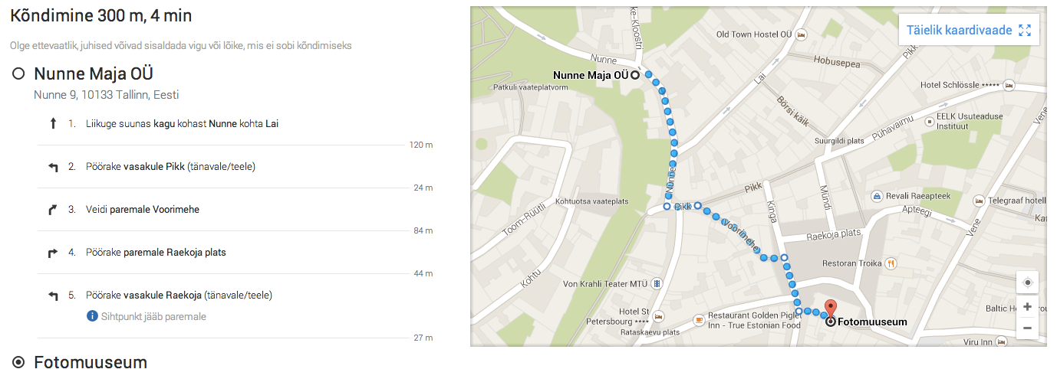
Vilde igapäevane teekond Tallinna Teataja toimetusse

Slide 10
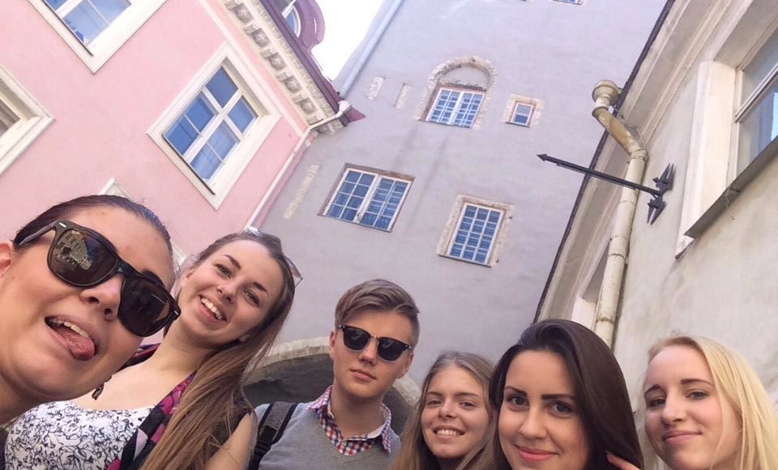
Siuru torn

Slide 11
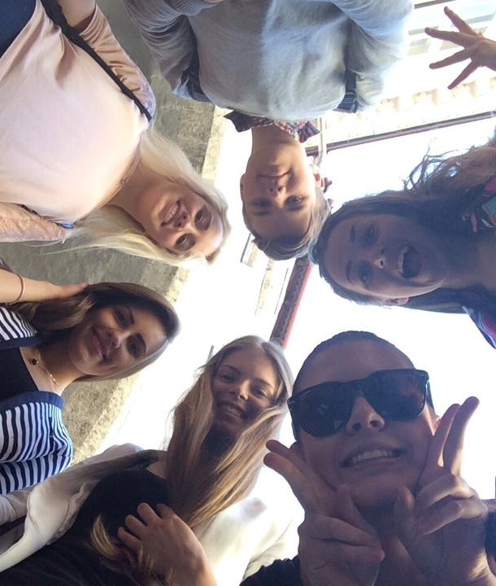
Kes oli siurulastest Vilde kõige parem tuttav ja miks?
Marie Under;
esimene kokkupuude Underiga 1899, kui töötas Tallinna Teatajas;
aasta hiljem saatis Under Vildele soneti;
Vilde soovitas edasi kirjutada eesti keeles;
Vilde vajas endale naist ja elukaaslast, Under vajas aga ennekõike “meistrit ja õpetajat”.

Slide 12
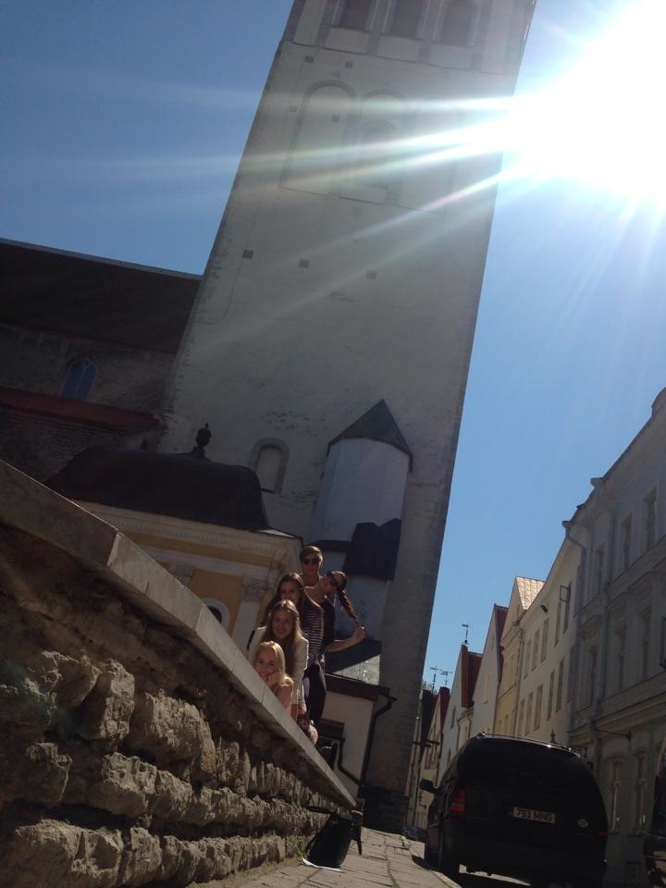
Niguliste kirik

Slide 13
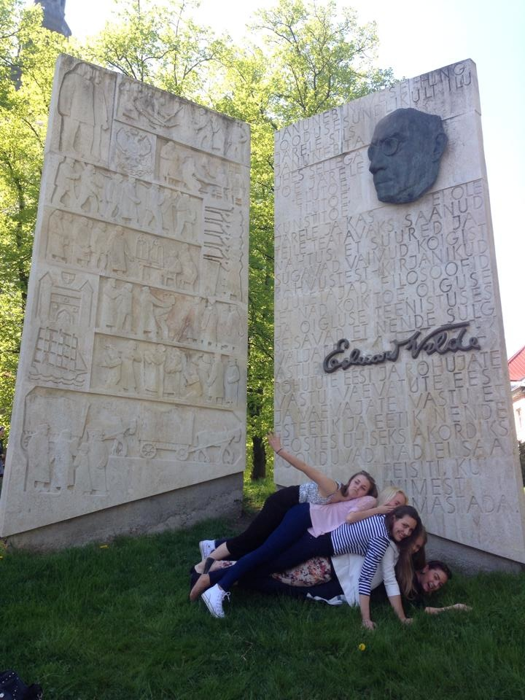
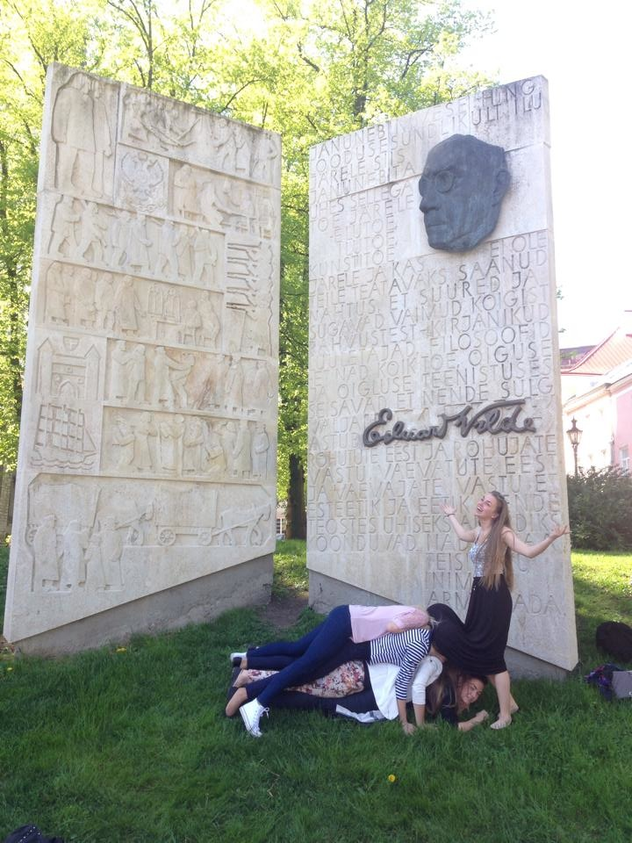
Kelle monument see on?
Monumendile pandi nurgakivi 4. märtsil 1965 Eduard Vilde 100. sünniaastapäeva tähistamiseks.

Slide 14
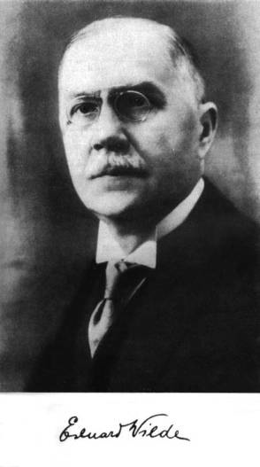
Eduard Vilde tuntud teosed
Romaan “Mäeküla piimamees”;
romaan “Külmale maale”;
romaanide triloogia: 1. “Mahtra sõda”, 1902; 2. “Kui Anja mehed Tallinnas käisid”, 1903; 3. “Prohvet Maltsvet”, 1905-1908;
näidend “Pisuhänd”;
näidend “Tabamata ime”.

Slide 15
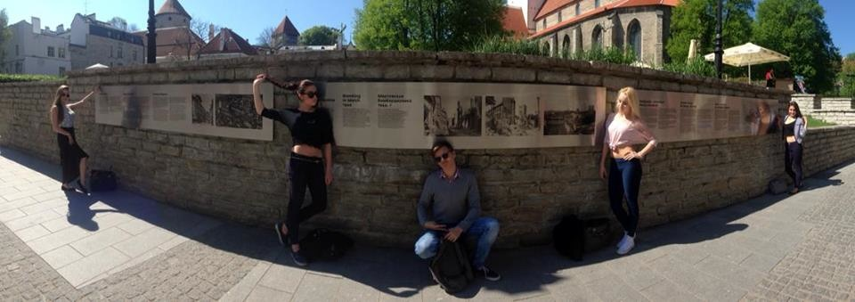
Harju tänava seinatahvlid

Slide 16
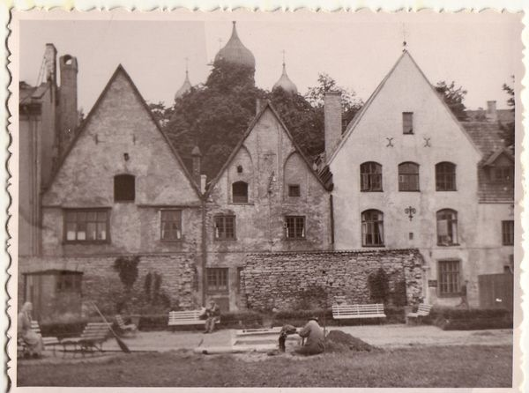
Harju tänav
Huvitav fakt:
1920. aastail oli Harju tänav ja Viru tänav prostituutide öine tegevuspiirkond. Sel ajal oli Tallinnas umbes 500 prostituuti, kellest enamus põdes süüfilist ja tripperit.

Slide 17
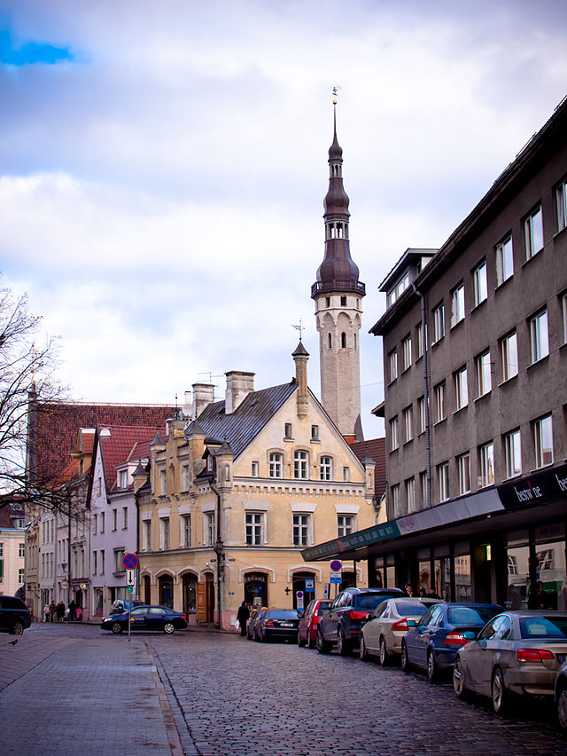
Mis nime on Harju tänav veel kandnud ja miks?
Eestikeelne nimi tuleneb Tallinnast Harjumaale ja sealt edasi Pärnu ja Riia suunas viiva põlise tee järgi;
keskajal nimetati tänavat seal paiknenud sepikodade järgi Seppade tänavaks;
16. sajandil ka Kannuvalajate ning Tinavalajate tänavaks;
1767. aastal hakati tänavat vene keeles kutsuma Uueks tänavaks.

Slide 18
Vabaduse väljak

Slide 19
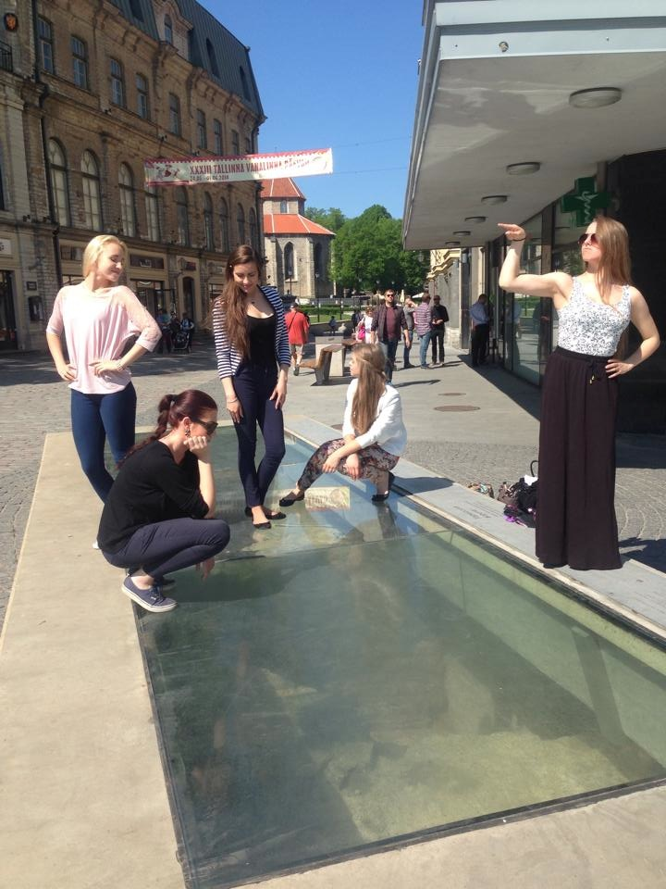
Mis on paigutatud Harju tänava alguses oleva apteegi ette?
Harju värava eelvärava torni säilinud maa-alused konstruktsioonid.

Slide 20
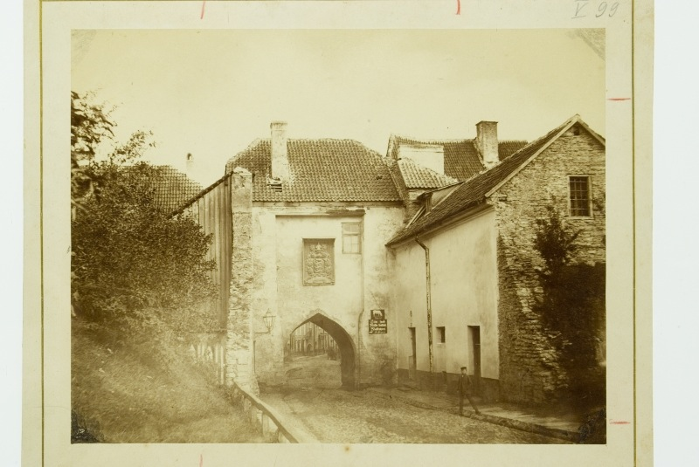
Mis aastal mainiti Harju väravat esmakordselt allikates ja millal Harju värava torn lammutati?
Esmakordselt mainiti
1355. aastal.
Harju värava torn lammutati 1875. aastal.

Slide 21
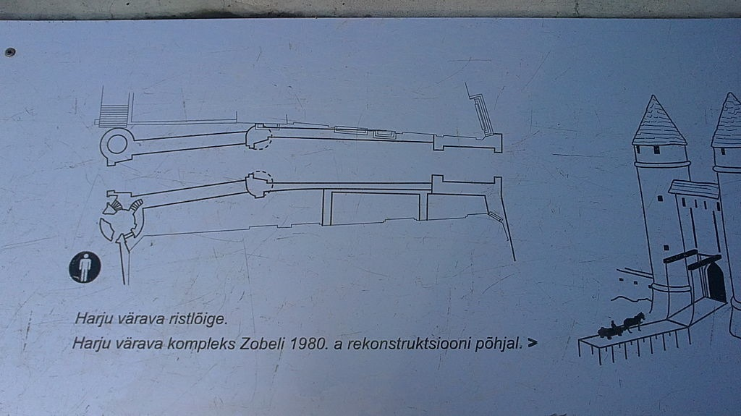
Harju värav
1361. aastal nimetati väravat Sepaväravaks (Sepa tänav);
pärimuse järgi hukati 1535. aastal värava peatorni ja eesvärava vahel Riispere mõisnik Johan von Uexküll, kes oli Tallinna linnaõigust rikkudes piinanud surnuks oma linna põgenenud talupoja;
aastal 1862 lammutati eesväravad ja 1875 peavärav, sest Harju tänav oli kujunenud linna oluliseks äritänavaks ning värav oli kasvavale liiklusele takistus.

Slide 22
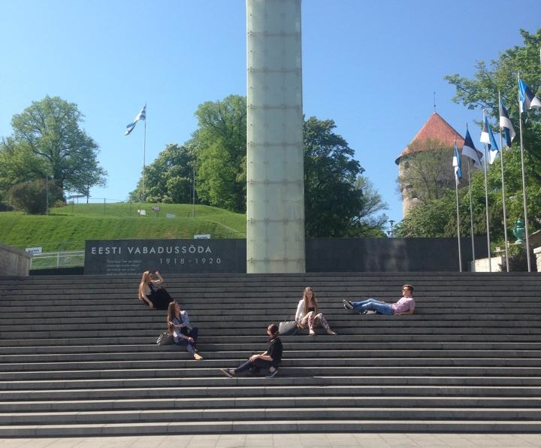
Vabaduse plats

Slide 23
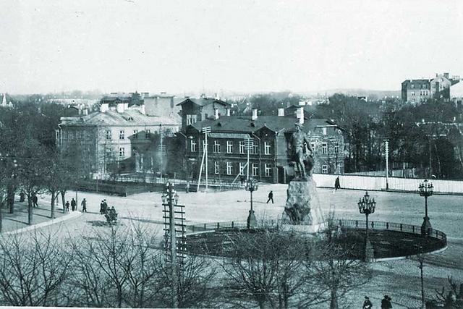
Mis asus Vabaduse platsil 20. sajandi alguses ning kelle ausammas seisis platsil 1910-1922?
Vabaduse platsil asus 20. sajandi alguses Heinaturg.
1910. aastal avati platsil Peeter I ausammas, koos ausamba püstitamisega sillutati plats lõpuks munakividega. Venemaa keisri Peeter I ausammas kõrvaldati platsilt Eesti Vabariigi valitsuse otsusega 1922. aastal.

Slide 24
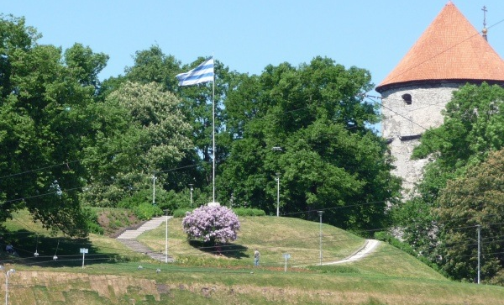
Kuidas nimetati tol ajal parki, mis jääb praeguse Vabadussamba taha?
19. sajand kutsuti seda Harju värava aiaks. 1959 nimetati haljasala Harjumäe pargiks. 19. sajandil asusid seal lõbustusasutused.

Slide 25
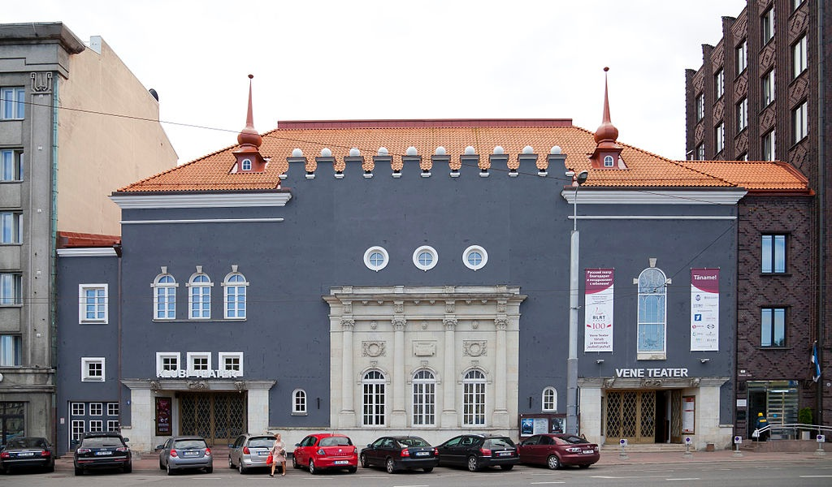
Missugune oluline kultuurilooline sündmus toimus 1896. aastal hoones, kus praegu tegutseb Vene teater?
1896. aasta sügisel toimusid esimesed kinoseansid.

Slide 26
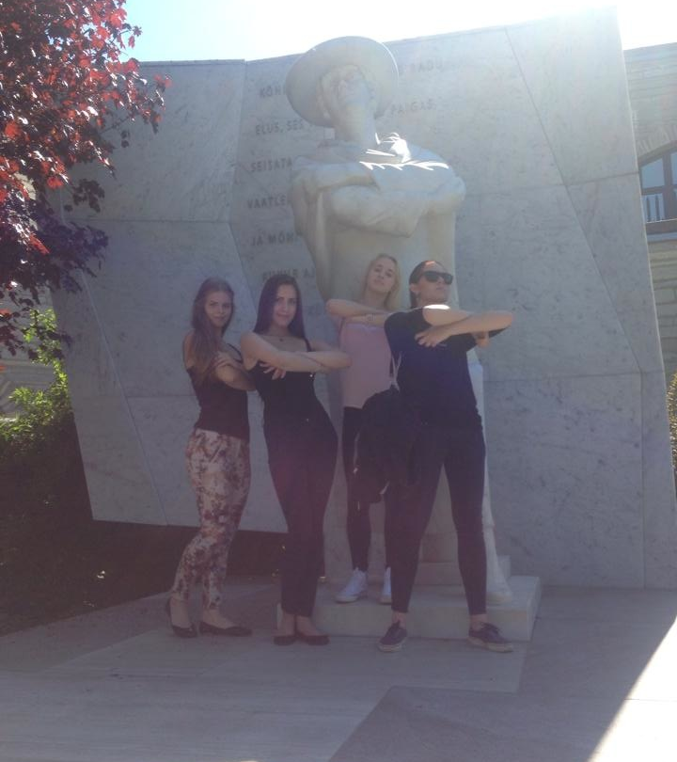
Marie Underi kuju
Rahvusraamatukogu ees

Slide 27
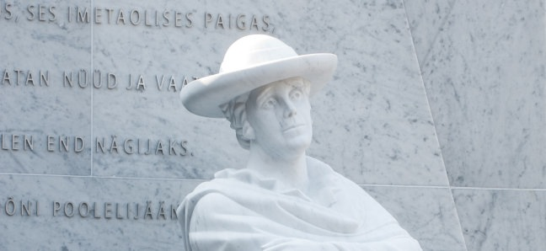
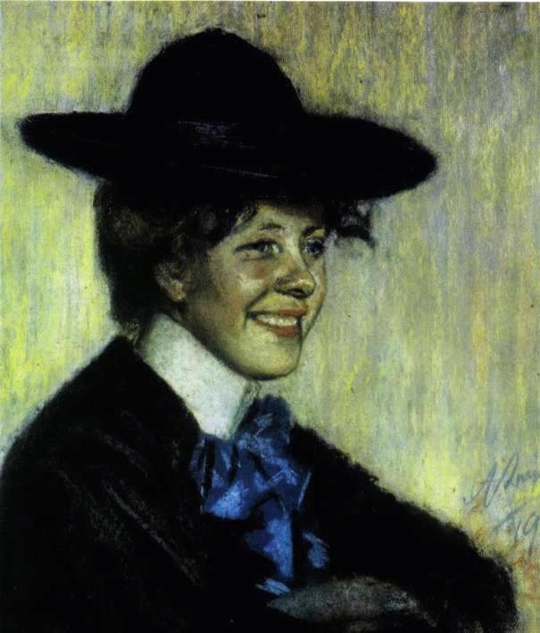
Kübar Laikmaa pastellist “Mutti”

Slide 28
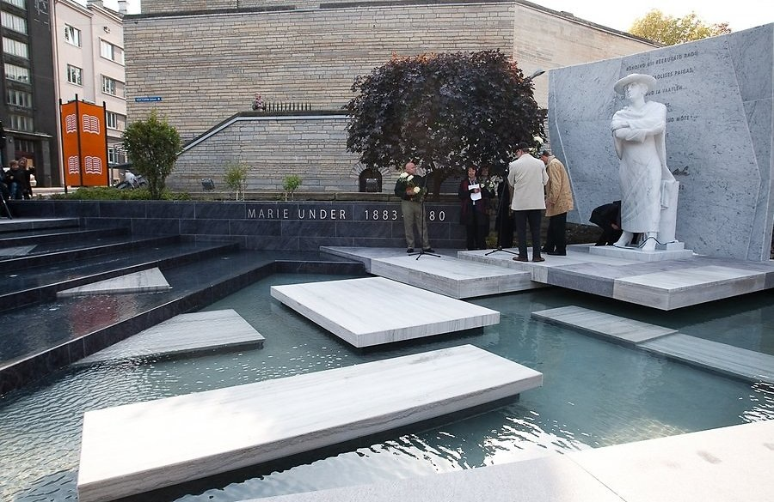
Miks paigutati just Underi kuju raamatukogu vasaku esinurga juurde?
Luuletaja on sealsamas mäe all praegusel Koidu, endisel Alemanni tänaval (nurgal Luise tänavaga), elanud oma järgmises elukorteris rahvusraamatukogu kohal Tui tänaval ja käinud koolis algul Roosikrantsi, hiljem Liivalaia tänavas.
“Under suri ju kodust kaugel teisel pool vett” - Mati Karmin

Slide 29
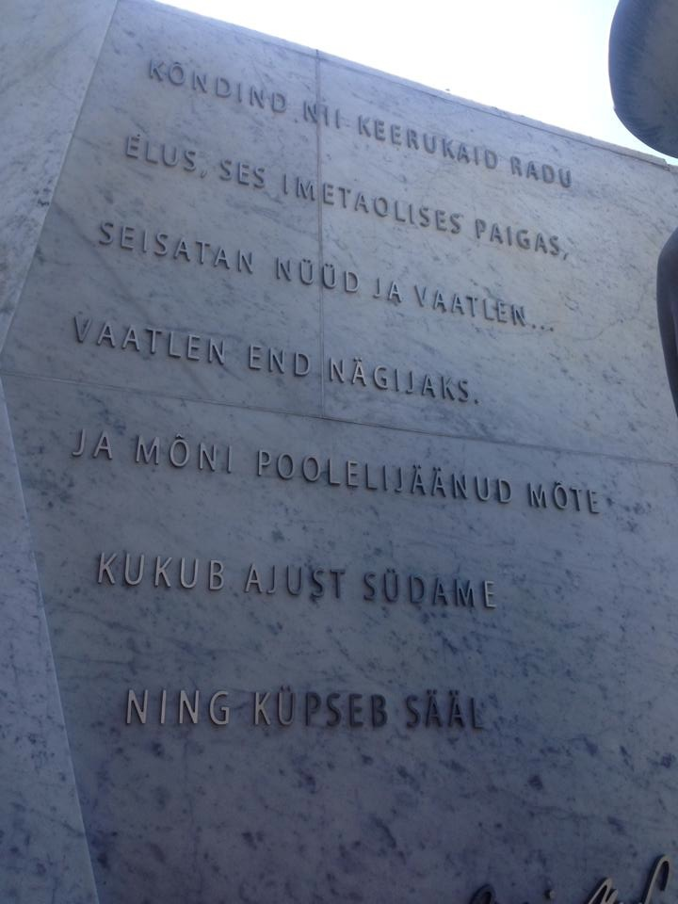

Slide 30
Seisatan
Kõndind nii keerukaid radu
elus, ses imetaolises paigas,
seisatan nüüd ja vaatlen…
vaatlen end nägijaks.
Ja mõni poolelijäänud mõte
kukub ajust südame
ning küpseb sääl.
–Marie Under, 1953

Slide 31
Teekonna lõpetasime kell 15:30

Slide 32
Aitäh kuulamast!
Küsimusi?

